Slide 1
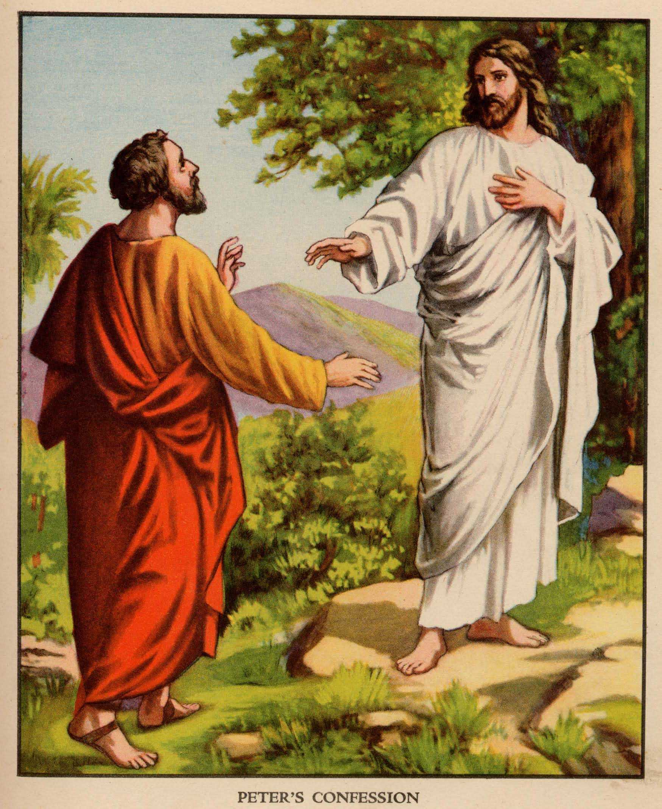
“Tú eres el
Mesías de
Dios”.
(Domingo 12C)

Slide 2
¡Qué alegría cuando me dijeron: “Vamos a la casa del Señor”!
Ya están pisando nuestros pies tus umbrales, Jerusalén.

Slide 3
Gloria a Dios en el cielo,
Y en la tierra paz a los hombres, que ama el Señor.
Por tu inmensa gloria te alabamos, te bendecimos, te adoramos, te glorificamos, te damos gracias, Señor Dios,
Rey celestial, Dios Padre todopoderoso.

Slide 4
Señor, Hijo único, Jesucristo.
Señor Dios, Cordero de Dios,
Hijo del Padre.
Tú que quitas el pecado del mundo, ten piedad de nosotros.
Tú que quitas el pecado del mundo,
Atiende nuestras súplicas.

Slide 5
Tú que estás sentado a la derecha del Padre, ten piedad de nosotros.
Porque sólo Tú eres santo,
sólo Tú, Señor, sólo Tú Altísimo, Jesucristo, con el Espíritu Santo en la gloria de Dios Padre. Amén.

Slide 6
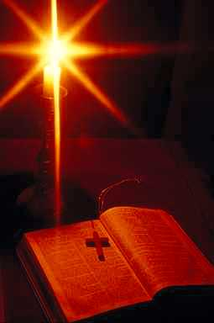
Liturgia
de la
Palabra

Slide 7
Procesión de la Biblia
Tu Palabra me da vida,
Confío en Ti, Señor.
Tu Palabra es eterna,
En ella esperaré.

Slide 8
Dichoso el que con vida intachable
camina en la ley del Señor.
Dichoso el que guardando sus preceptos
lo busca de todo corazón.

Slide 9
Tu Palabra me da vida,
Confío en Ti, Señor.
Tu Palabra es eterna,
En ella esperaré.

Slide 10
Solo, con los discípulos, Jesús nos pregunta:
¿Quién soy para ti?
Cesarea de Felipe

Slide 11
Lc 9, 18-24 Una vez que Jesús estaba orando solo, en presencia de sus discípulos, les preguntó: "¿Quién dice la gente que soy yo?"

Slide 12
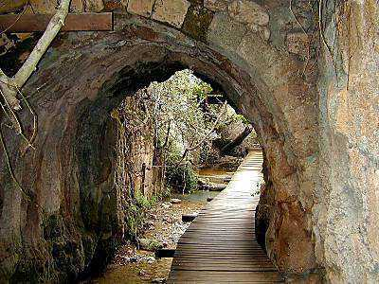
Saber quién es Jesús, es el primer paso para emprender el camino de la FE.
Un camino cada vez más apasionante

Slide 13
Ellos contestaron:
"Unos que Juan el Bautista, otros que Elías, otros dicen que ha vuelto a la vida uno de los antiguos profetas."

Slide 14
Él les preguntó:
"Y ustedes, ¿quién dicen que soy yo?"

Slide 15
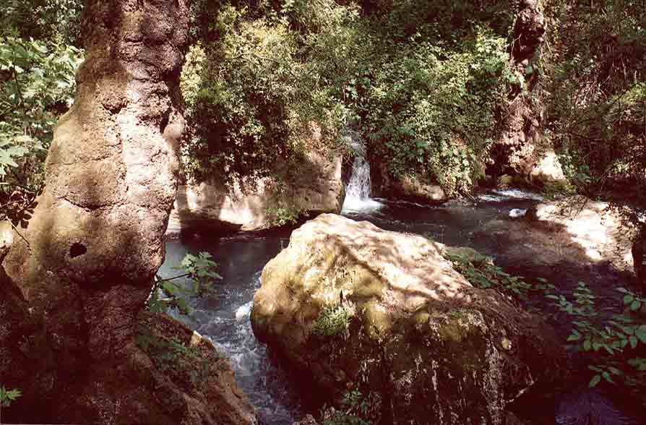
Lo más importante es hallar la FUENTE de donde mana la vida

Slide 16
Pedro tomó la palabra y dijo:
"El Mesías de Dios."

Slide 17
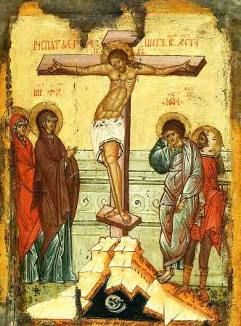
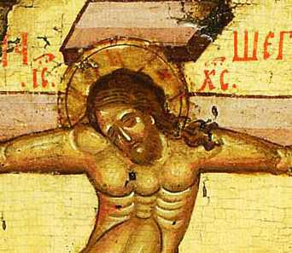
¿Quién eres Tú...?
Jesús, Tú eres el Mesías, el que viene para salvarnos, el Dios escondido en el anonimato del mundo. El gran desconocido. Tú eres el Dios-hundido, el Dios-enamorado. Tú eres Humildad, Nadie-sabe-quién, eres un grano de trigo muerto y sepultado.

Slide 18
Eres el Amigo traicionado. Eres el Único,
el Incomprendido,
el Abandonado. Y Tú eres menos que todo eso. Eres locura de Dios que no pueden pronunciar los labios humanos. Para decir tu nombre las palabras se pierden en el vacío.

Slide 19
Él les prohibió terminantemente decírselo a nadie. Y añadió:
"El Hijo del hombre tiene que padecer mucho, ser desechado por los ancianos, sumos sacerdotes y escribas, ser ejecutado y resucitar al tercer día."

Slide 20
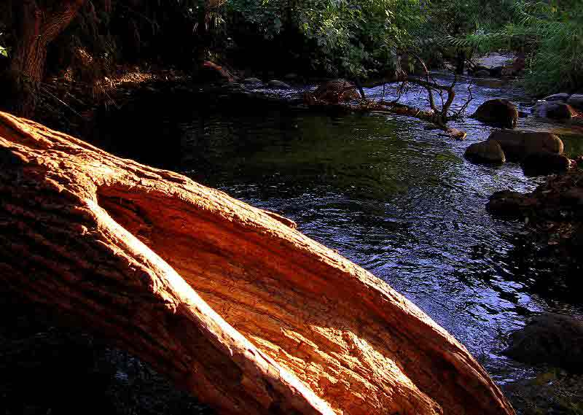
Jesús es el que antes de resucitar debe morir
Partido por amor nuestro...
Tronco muerto sobre el rio Jordán

Slide 21
Y, dirigiéndose a todos, dijo: "El que quiera seguirme, que se niegue a sí mismo, cargue con su cruz cada día y se venga conmigo.

Slide 22
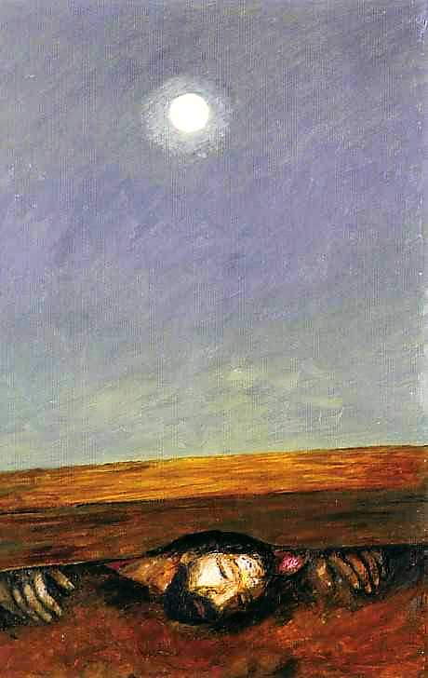
Cuando se ama, todo es poco
¿Seguimos a Jesús aunque la cruz nos aplaste, aunque nos arrastremos por el suelo, sin horizonte?

Slide 23
Pues el que quiera salvar su vida la perderá; pero el que pierda su vida por mi causa la salvará."

Slide 24
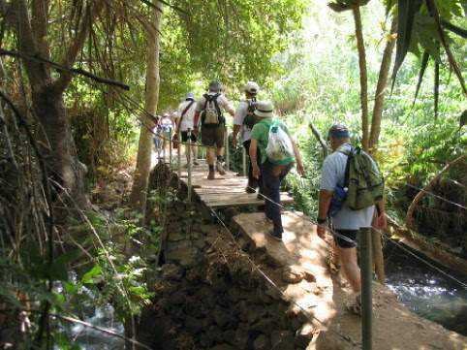
El camino es largo, pero la meta es importante
Perder la vida para salvarla, es la tarea más necesaria que tenemos entre manos
Camino del Jordán, desde Cesarea http://youtu.be/mCkWhNnkkrs

Slide 25
Señor, haz que descubriendo QUIÉN ERES, descubramos QUIENES SOMOS: HIJOS de Dios, como Tú

Slide 26
Creo en Dios PADRE todopoderoso,
creador del cielo y de la tierra.
Creo en Jesucristo,
su único Hijo, nuestro Señor,
que fue concebido por obra
y gracia del Espíritu Santo,
nació de Santa María Virgen,
Padeció bajo el poder de
Poncio Pilato, fue crucificado,

Slide 27
muerto y sepultado,
descendió a los infiernos,
al tercer día resucitó
de entre los muertos,
subió a los cielos y está sentado
a la derecha de Dios Padre
Todopoderoso.
Desde allí ha de venir a juzgar
a vivos y muertos.

Slide 28
Creo en el Espíritu Santo,
la Santa Iglesia católica,
la comunión de los santos,
el perdón de los pecados,
la resurrección de la carne
y la vida eterna.
Amén.

Slide 29
Créditos:
José Martínez de Toda, S.J.
(martodaj@gmail.com)
Román Mendoza
(romanmp59@hotmail.com)
“En todo amar y servir”

